Slide 1

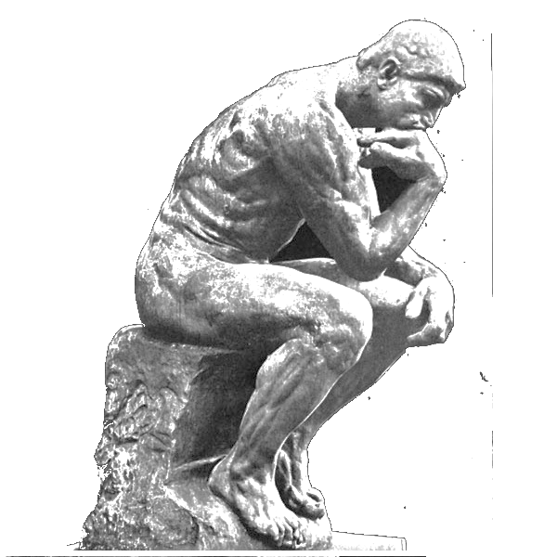

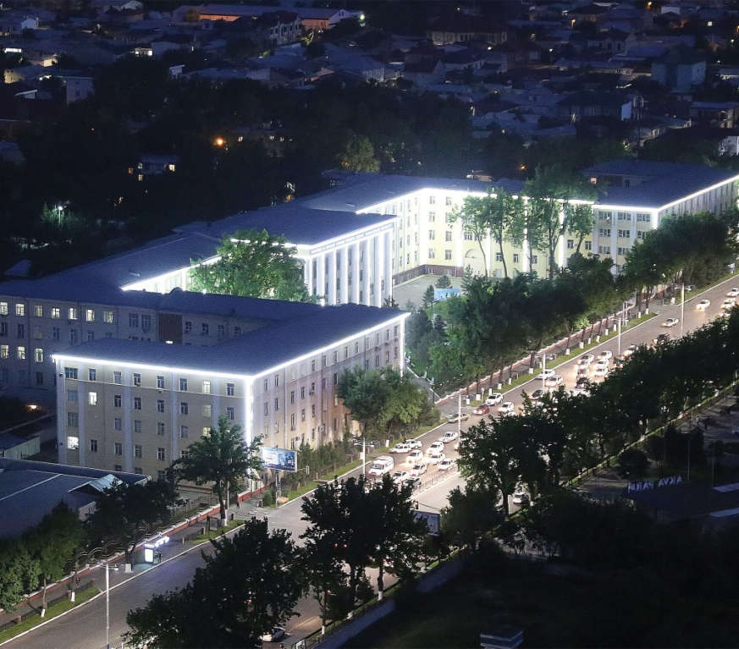


ТАШКЕНТСКИЙ УНИВЕРСИТЕТ ИНФОРМАЦИОННЫХ ТЕХНОЛОГИЙ ИМЕНИ МУХАММАДА АЛ-ХОРАЗМИ
ФИЛОСОФИЯ
HSM
Предмет и основные законы логики. Понятие как форма мышления
ТЕМА
10
Шерматова Надира Султанбековна
Старший преподаватель кафедры «Гуманитарных наук»

Slide 2
Основные вопросы:
1. Предмет формальной логики. Законы логики и логические формы.
2. Законы логики и их значение в процессе познания.
3. Понятие. Виды понятий.
4. Операции с понятиями.

Slide 3
объяснить значение логики как науки; объяснить смысл законов логики; раскрыть сущность понятия как логической формы, рассказать об отношениях между понятиями, о видах понятий, об операциях, совершаемых с понятиями.
Цель учебного занятия:

Slide 4
Ключевые понятия:
Логика, закон логики, тождество, противоречие, понятие, содержание и объём понятия, обобщение и ограничение понятия, определение понятия, деление понятия
ФИЛОСОФИЯ
HSM
Т
0

Slide 5
ЛОГИКА (гр. logos - мысль, слово, речь, разум) - это наука о законах и формах мышления, направленная на познание объективного мира.

Slide 6
Предмет логики составляют:
Законы, которым подчиняется мышление в процессе познания объективного мира.
Формы мыслительного процесса - понятия, суждения и умозаключения.
ФИЛОСОФИЯ
Методы получения нового выводного знания - сходства, различия сопутствующих изменений, остатков и другие.
Способы доказательства истинности полученных знаний: прямое и косвенное доказательство, опровержение и т.д.

Slide 7
ТАШКЕНТСКИЙ УНИВЕРСИТЕТ ИНФОРМАЦИОННЫХ ТЕХНОЛОГИЙ МЕНИ МУХАММАДА АЛ-ХОРАЗМИЙ
Законы логики
ФИЛОСОФИЯ
Закон мышления - это внутренняя, существенная, устойчивая, необходимая, повторяющаяся связь между элементами мысли и самими мыслями.
Порядок и связь вещей определяет порядок и связь мыслей.
HSM
Т
0

Slide 8
Формально-логические законы мышления – основные, так как:
действуют во всяком мышлении, (являются общими);
лежат в основе различных логических операций с понятиями и суждениями;
используются в процессе умозаключений , доказательств истинных суждений и теорий и опровержения ложных суждений;
отражают важные свойства правильного мышления: определенность, логическую непротиворечивость, последовательность, обоснованность.

Slide 9
Закон тождества
В процессе определенного рассуждения всякое понятие и суждение должны быть тождественны самим себе.
а = а (для суждений и высказываний)
А = А (для понятий)
HSM
Т
0
Нормативное правило:
В ходе рассуждений нельзя подменять одно понятие другим, одно суждение другим. Нельзя тождественные мысли выдавать за противоположные, а противоположные за тождественные.

Slide 10
Двусмысленность высказывания
ТАШКЕНТСКИЙ УНИВЕРСИТЕТ ИНФОРМАЦИОННЫХ ТЕХНОЛОГИЙ МЕНИ МУХАММАДА АЛ-ХОРАЗМИЙ
Распространенные ошибки
ФИЛОСОФИЯ
Подмена понятия
HSM
Т
0
Подмена тезиса

Slide 11
Закон противоречия
ФИЛОСОФИЯ
Два несовместимых друг с другом суждения не могут быть истинными в одно и то же время и в том же отношении; по крайней мере одно из них обязательно ложно.
Несовместимые суждения - которые одновременно не могут быть истинными.
HSM
Т
0
а не есть не-a
Противоположные;
Противоречащие.

Slide 12
Условия закона непротиворечия:
Противоречия между суждениями не будет, если в ходе мыслительного процесса рассматриваются различные предметы (или явления).
Противоречия в суждении не будет, если один и тот же предмет (явление) нашей мысли рассматривается в различных отношениях.
В процессе мышления необходимо утверждать принадлежность предмету (явлению) одного признака и в то же время отрицать принадлежность данному предмету (явлению) другого признака.
Противоречия не будет, если в ходе мышления что-либо утверждается и в то же время отрицается относительного одного предмета (явления), но рассматриваемого в различное время.

Slide 13
Знание закона противоречия позволяет избежать субъективных противоречий, сделать мышление непротиворечивым и исключающим логическое заблуждение!

Slide 14
Закон исключенного третьего
ФИЛОСОФИЯ
Из двух противоречащих суждений одно истинно, другое ложно, а третьего не дано.
Закон исключенного третьего требует ясных, определенных ответов, указывая на невозможность отвечать на один и тот же вопрос в одном и том же смысле и «да», и «нет».
или а, или не-а

Slide 15
Закон достаточного основания
Всякая мысль должна быть достаточно обоснованной
ФИЛОСОФИЯ
Достаточное основание - это любая другая мысль, уже проверенная и признанная истинной, из которой с необходимостью вытекает истинность другой мысли.
А - это логическое следствие, т.е. мысль, которая вытекает из предыдущей мысли;
В - логическое основание, т.е. мысль, из которой вытекает другая мысль.
HSM
Т
0
А есть потому, что есть В

Slide 16
Содержание понятия - это совокупность существенных признаков предмета, мыслимого в понятии.
Так, содержанием понятия "человек" является общественное существо, способное производить орудия труда.
Понятие - это мысль о предмете, отражение предмета в его существенных признаках
HSM
Т
0
Объемом понятия называется совокупность (класс) предметов, которая мыслится в данном понятии.
Например, объем понятия "учащийся высшего учебного заведения" выражает большую совокупность людей, которых называют "студент"

Slide 17
закон обратного отношения между объемами и содержаниями понятий:
чем шире объем понятия, тем уже его содержание, и наоборот
HSM
Т
0
В зависимости от содержания и объема все понятия делятся на следующие виды

Slide 18
Единичными называются понятия, в которых мыслится один предмет (например, «Организация Объединенных Наций», «столица Узбекистана»
Общими называются понятия, в которых мыслится множество предметов (например, "столица", "государство", "правовед")

Slide 19
Нулевыми (пустыми) называются понятия, объемы которых представляют собой классы реально не существующих предметов, существование которых в принципе невозможно: "вечный двигатель", "русалка", "леший" и др.)
Конкретные - это понятия, в которых мыслится предмет или совокупность предметов как нечто самостоятельно существующее: "академия", "студент", "романс", "дом", "поэма А. Блока "Двенадцать" и др.
HSM
Т
0
Абстрактные - это понятия, в которых мыслится не сам предмет, а какой-либо из признаков предмета, взятый отдельно от самого предмета: "смелость", "добросовестность", "храбрость", "тождество" и др.

Slide 20
Безотносительные - это такие понятия, в которых мыслятся предметы, существующие самостоятельно, вне зависимости от других предметов: "фермер", "правило", "дерево"
Относительные - это такие понятия, в которых мыслятся предметы, существование одного из которых предполагает существование другого: "родители"-"дети","учитель"- "ученик","начальник"-"подчиненный"," истец"-"ответчик"
ФИЛОСОФИЯ
HSM
Т
0

Slide 21
Положительные - это понятия, содержание которых составляют свойства, присущие предмету: "принципиальность", "благородный поступок", "живущий по средствам", "успевающий студент" и др.
Отрицательными называются понятия, в содержании которых указывается на отсутствие у предмета определенных свойств (например, "некрасивый поступок", "некрашеный дом"и др.)

Slide 22
Собирательными называются понятия, в которых группа однородных предметов мыслится как единое целое: "лес", "созвездие", "роща", "студенческий строительный отряд" и др. Содержание собирательного понятия нельзя отнести к каждому отдельному элементу, входящему в объем этого понятия.
Несобирательные - это такие понятия, содержание которых можно отнести к каждому предмету данного класса, который охватывается понятием: "дерево", "звезда", "студент" и др.

Slide 23
Отношения между понятиями
По отношению друг к другу понятия делятся на сравнимые и несравнимые.
В логических отношениях могут находиться только сравнимые понятия, которые делятся на совместимые и несовместимые.

Slide 24
равнозначность
ТАШКЕНТСКИЙ УНИВЕРСИТЕТ ИНФОРМАЦИОННЫХ ТЕХНОЛОГИЙ МЕНИ МУХАММАДА АЛ-ХОРАЗМИЙ
Существуют три вида совместимости
ФИЛОСОФИЯ
пересечение
HSM
Т
0
подчинение

Slide 25
ТАШКЕНТСКИЙ УНИВЕРСИТЕТ ИНФОРМАЦИОННЫХ ТЕХНОЛОГИЙ МЕНИ МУХАММАДА АЛ-ХОРАЗМИЙ
соподчинение
три вида отношений несовместимости:
ФИЛОСОФИЯ
противоположность
HSM
Т
0
противоречие

Slide 26
Отношение между понятиями принято изображать с помощью круговых схем (кругов Эйлера)

Slide 27
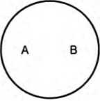
В отношениях тождества находятся понятия, которые различаются по содержанию, но объемы которых совпадают.
А –первый в мире космонавт
В – Юрий Гагарин

Slide 28
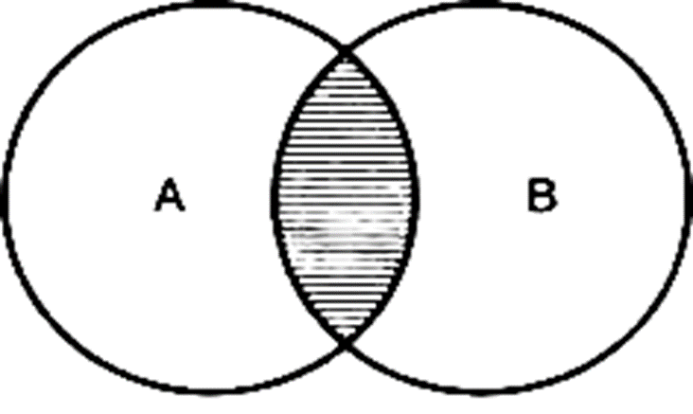
В отношении пересечения находятся понятия, у которых объемы частично совпадают. Содержание этих понятий различно. Например, на рисунке пересекающимися понятиями являются "студенты" и «спортсмены" (А и В)

Slide 29
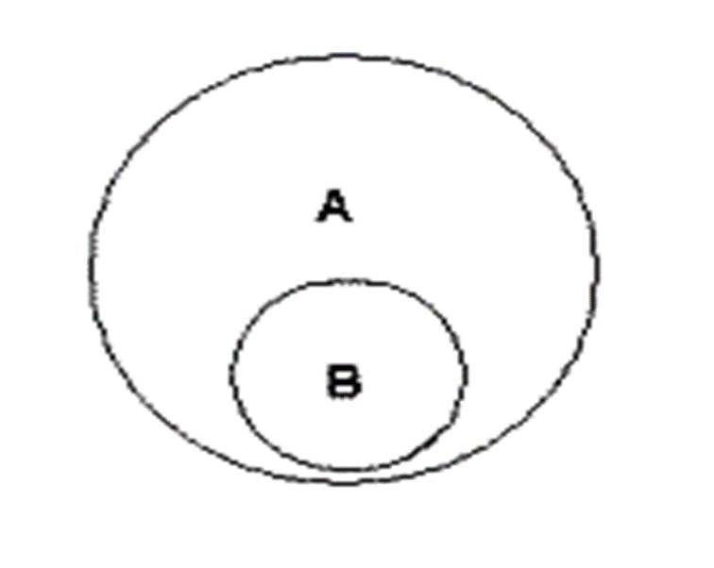
В отношении подчинения (субординации) находятся понятия, объем одного из которых полностью входит в объем другого, составляя его часть. В таком отношении находятся, например, понятия «суд» (А) и «городской суд» (В).

Slide 30
Несовместимые понятия
Понятия, объемы которых не совпадают ни полностью, ни частично, называются несовместимыми. Эти понятия содержат признаки, исключающие совпадение их объемов.
Существуют три вида отношений несовместимости:
1) соподчинение (координация),
2) противоположность (контрарность),
3) противоречие (контрадикторность).

Slide 31
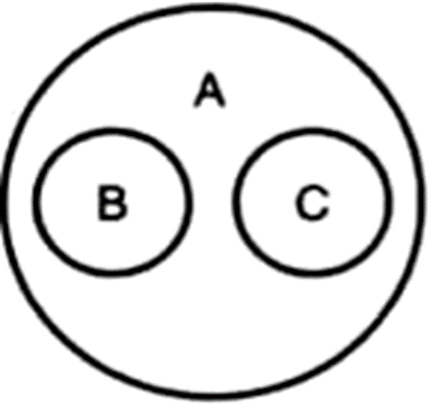
В отношении соподчинения (координации) находятся два или больше неперекрещивающихся понятий, подчиненных общему для них понятию. Например: «областной суд» (В), «городской суд» (С), «суд» (А). Понятия, находящиеся в отношении подчинения к общему для них понятию, называются соподчиненными.

Slide 32
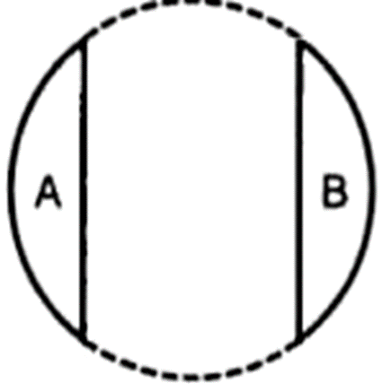
В отношении противоположности (контрарности) находятся понятия, одно из которых содержит некоторые признаки, а другое — признаки, не совместимые с ними. Такие понятия называются противоположными (контрарными). Например, отношения между понятиями «черный» и «белый», «отличник» и «неуспевающий».

Slide 33
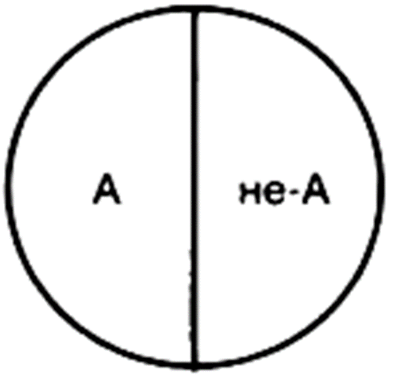
В отношении противоречия (контрадикторности) находятся понятия, одно из которых содержит некоторые признаки, а другое эти признаки исключает. Например, понятия: «честный» и «нечестный», «успевающий» и «неуспевающий».

Slide 34
ОБОБЩЕНИЕ И ОГРАНИЧЕНИЕ ПОНЯТИЙ Обобщить понятие — значит перейти от понятия с меньшим объемом, но с большим содержанием к понятию с большим объемом, но с меньшим содержанием. Например, обобщая понятие «Министерство юстиции Республики Узбекистан», мы переходим к понятию «министерство юстиции».

Slide 35
Ограничить понятие — значит перейти от понятия с большим объемом, но с меньшим содержанием к понятию с меньшим объемом, но с большим содержанием. Например, ограничивая понятие «юрист», мы переходим к понятию «следователь», которое, в свою очередь, можем ограничить, образовав понятие «следователь прокуратуры». Пределом ограничения понятия является единичное понятие (например, «следователь прокуратуры Исаков»).

Slide 36
Список литературы: 1. Иванов А.А. Логика. Учебное пособие. М. 1998. 2. Демидов И.В. Логика. Учебное пособие. М. 2005 3. Кириллов В.И., Старченко А.А. Учебник. М. 2001

Slide 37
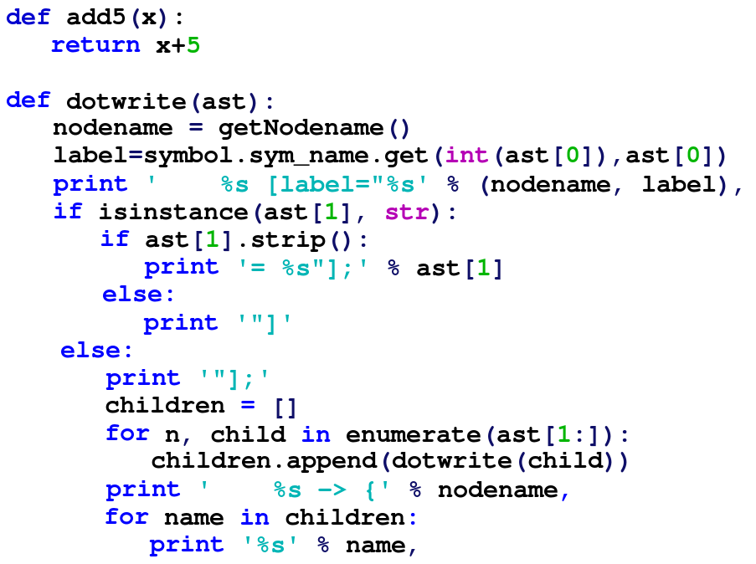

ТАШКЕНТСКИЙ УНИВЕРСИТЕТ ИНФОРМАЦИОННЫХ ТЕХНОЛОГИЙ ИМЕНИ МУХАММАДА АЛ-ХОРАЗМИ
СПАСИБО ЗА ВНИМАНИЕ!
Шерматова Надира Султанбековна
Старший преподаватель кафедры «Гуманитарных наук»

